Slide 1

20+ Personnes dont les idées sont beaucoup trop folles N° 1
Je compose pour vous avec ma douce et fidèle amie
PPS Lande

Slide 2
Sur le N° 1
Un homme australien a été vu en train de conduire alors qu’il manquait un pneu à sa voiture. Une des vidéos le montre en train de se promener tranquillement sur une route fréquentée de la ville, sans prêter attention aux horribles sons que faisait la voiture alors qu’elle grattait le bitume. La manière avec laquelle les gens se comportent dans les lieux publics peut parfois nous surprendre et nous nous demandons comment cela est possible. Nous pouvons trouver ce type de personnes partout : ils pourraient être tes voisins ou collègues de travail, des personnes dans les transports en commun ou de simples individus qui marchent dans la rue.
Chez Sympa, nous avons rassemblé une série de photos hallucinantes à cause desquelles tu te demanderas : “qu’est-ce qui se passe ici ?”.

Slide 3
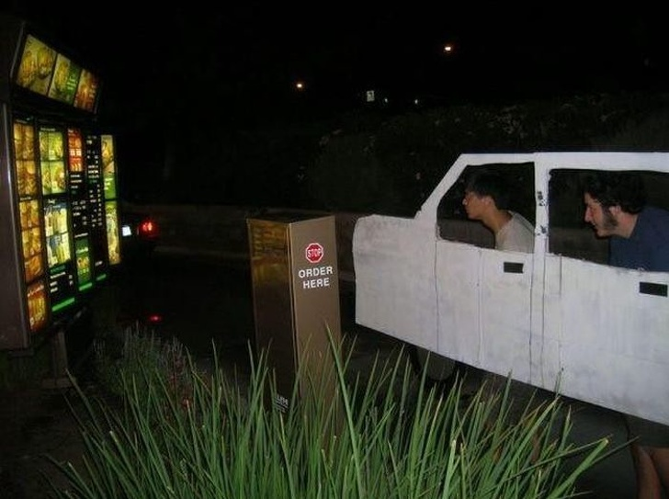
11. Quand tu n’as pas de voiture, mais que tu veux quand même acheter de la nourriture au fast-food

Slide 4
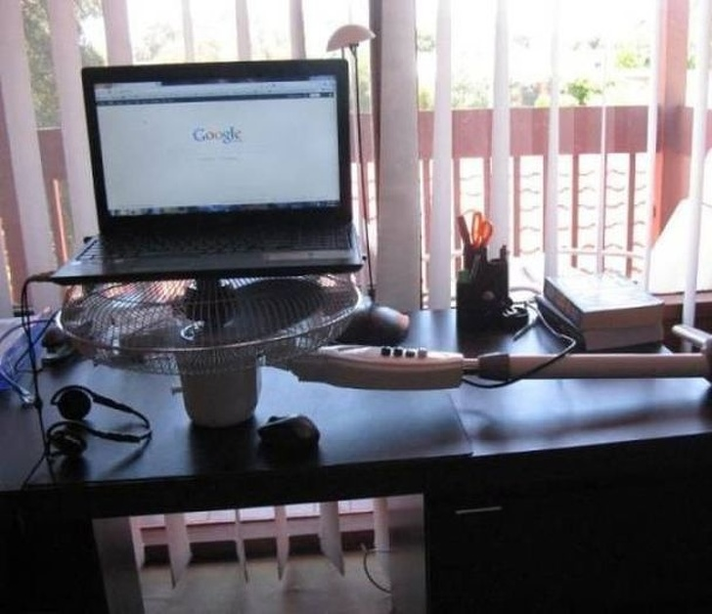
12. Une solution maison pour refroidir ton ordinateur portable

Slide 5
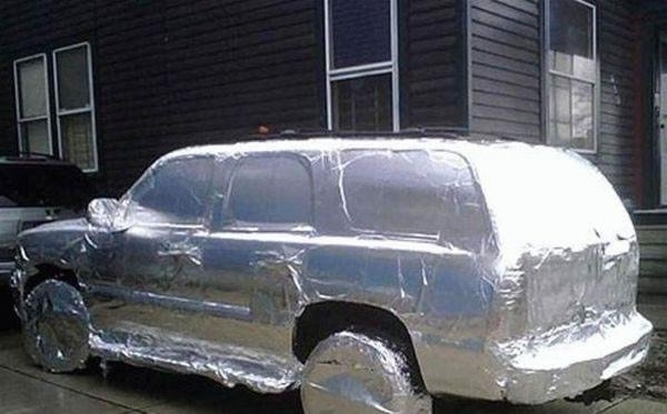
13. La voiture est protégée contre une éventuelle attaque extraterrestre...

Slide 6
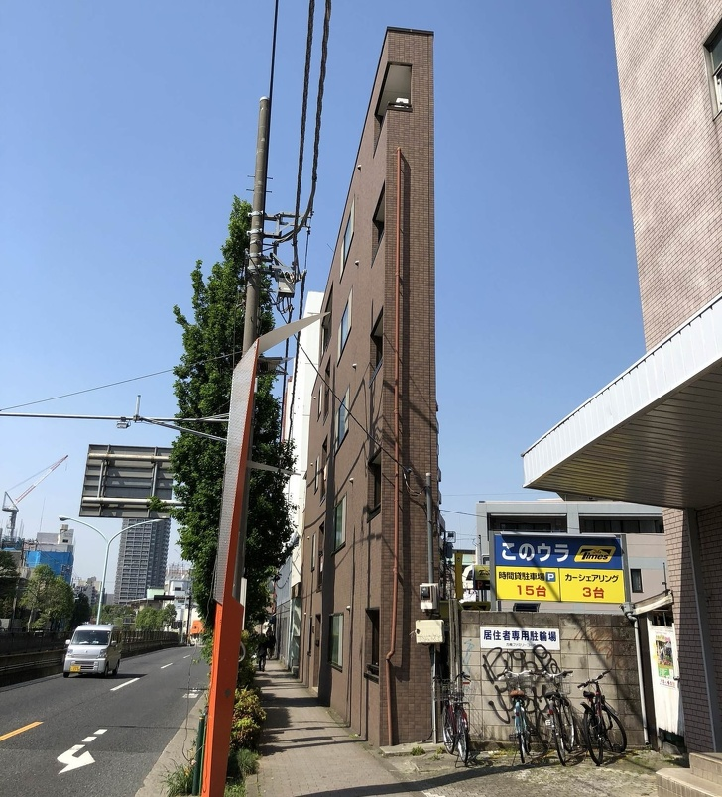
14. Un logement pour les personnes qui ont vraiment la ligne...

Slide 7
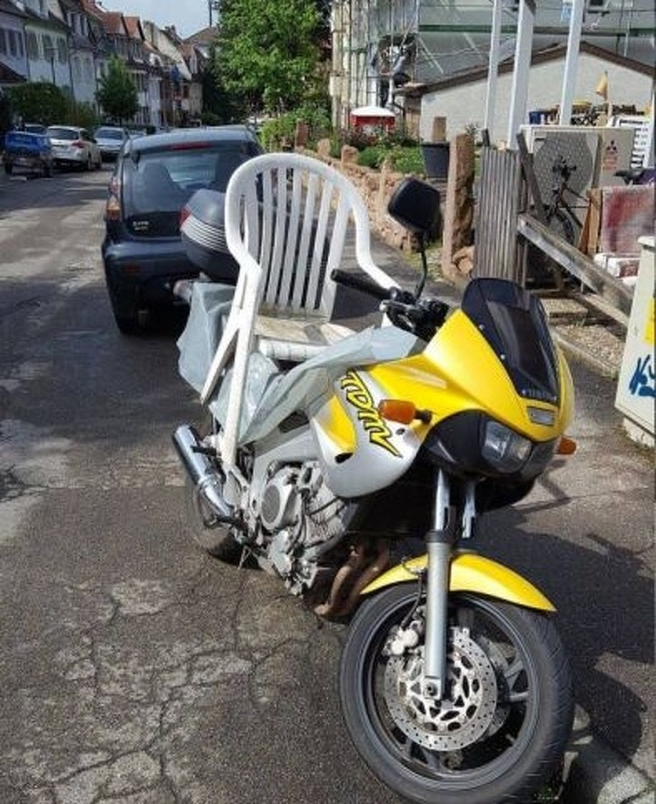
15. Cela semble être plutôt confortable !

Slide 8
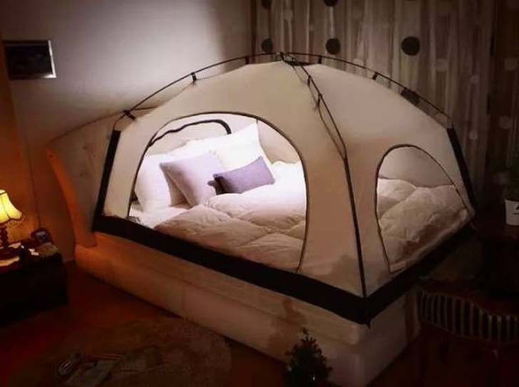
16. Quand tu aimes faire du camping, mais que tu préfères le confort de ton propre lit :

Slide 9
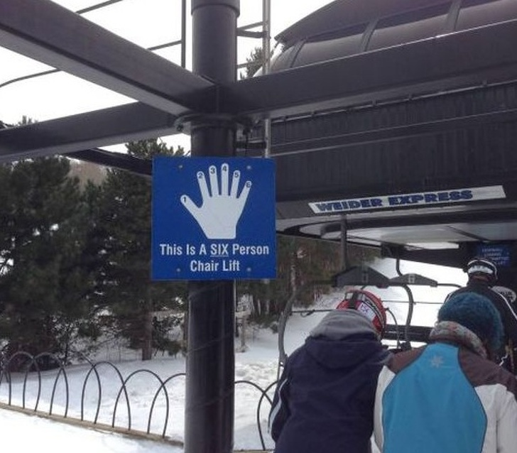
17. Merci pour cette explication !
C’est un télésiège pour six personnes”. Je ne connaissais
pas de main à 6 doigts moi ? Même chez les Bretons !

Slide 10
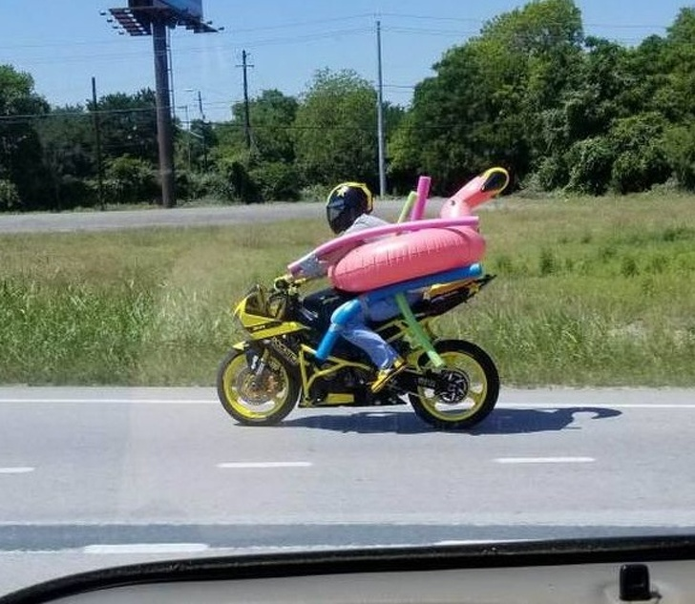
18. Quand tu ne te sens pas suffisamment en sécurité avec un casque

Slide 11
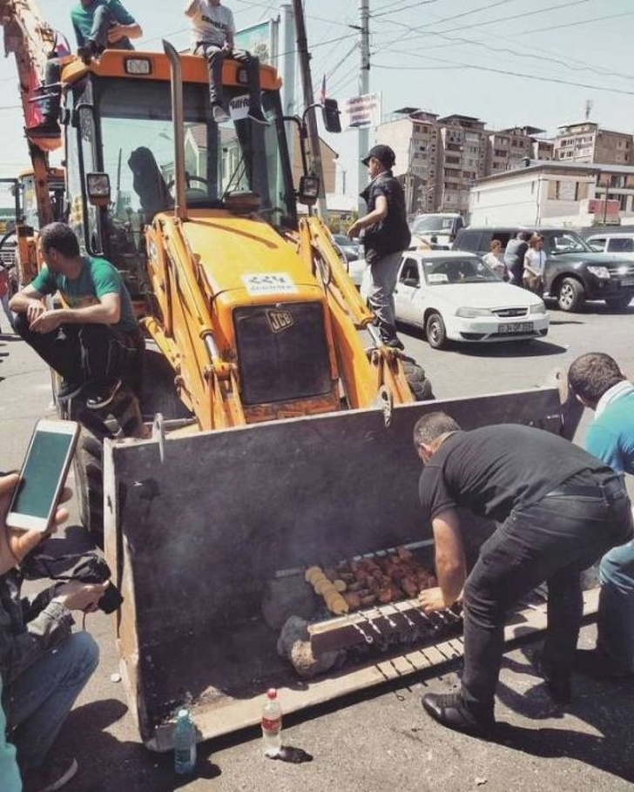
19. C’est ce qu’on appelle “avoir du génie” !

Slide 12
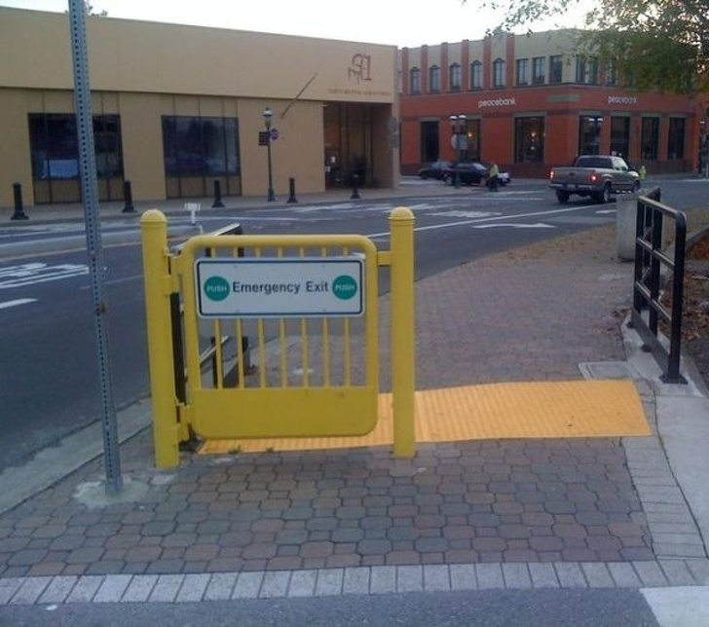
20. Assure-toi d’utiliser cette issue de secours en cas d’urgence !

Slide 13
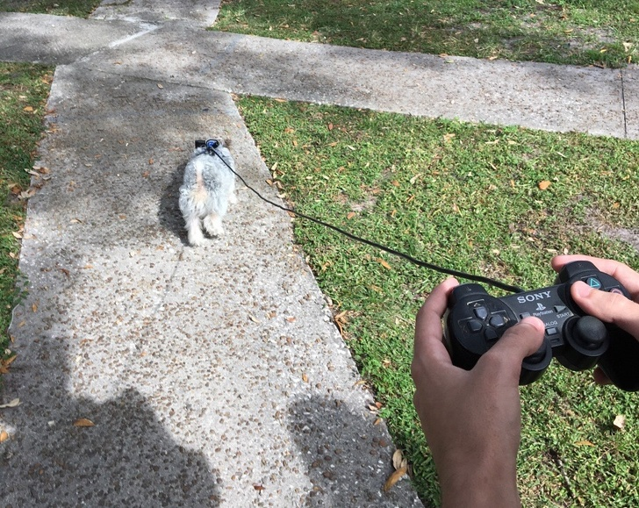
21. “Nous avons trouvé un chien et nous avons dû fabriquer une laisse”

Slide 14
Laquelle de ces images t’a semblé être la plus bizarre ? As-tu déjà vu des personnes faire des choses très folles ? As-tu réussi à les prendre en photo ? N’hésite pas à partager avec nous tes pensées et images dans les commentaires !

Slide 15
C’était
20+ Personnes dont les idées sont beaucoup trop folles
PPS Lande

